Slide 1
О введении обновленных федеральных государственных образовательных стандартов общего образования и федеральных основных общеобразовательных программ
Егорова В.В.,
заведующий информационно-
методическим отделом –
заместитель начальника

Slide 2


ч. 6.5 ст. 12
ФЗ от 29.12.2012 г.
№ 273-ФЗ «Об образовании в РФ»
Федеральная образовательная программа
начального общего образования
(приказ Министерства просвещения РФ от 16 ноября 2022 г. № 992)
Федеральная образовательная программа
основного общего образования
(приказ Министерства просвещения РФ от 16 ноября 2022 г. № 993)
Федеральная образовательная программа
среднего общего образования
(приказ Министерства просвещения РФ от 23 ноября 2022 г. № 1014)
Notes:
Согласно пункту 4 статьи 3 Федерального закона от 24.09.2022 № 371-ФЗ «О внесении изменений в Федеральный закон «Об образовании в Российской Федерации» и статьи 1 Федерального закона «Об обязательных требованиях в Российской Федерации» не позднее 1 сентября 2023 года основные образовательные программы образовательных организаций, осуществляющих образовательную деятельность по имеющим государственную аккредитацию образовательным программам начального общего, основного общего, среднего общего образования, подлежат приведению в соответствие с Федеральными образовательными программами.

Slide 3
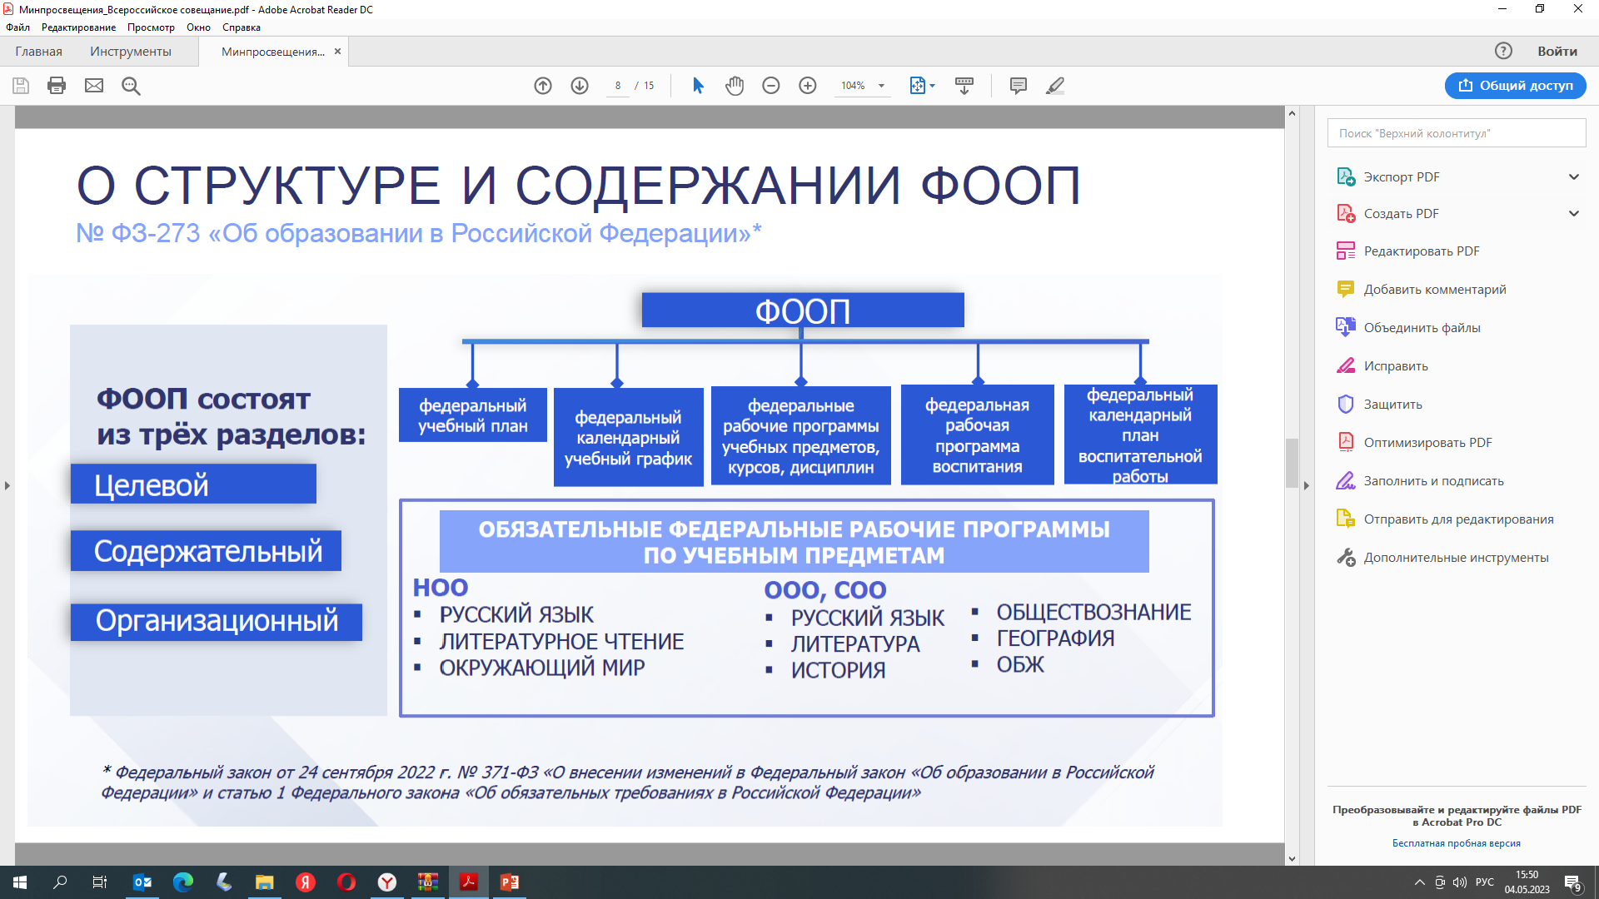

Slide 4

Введение обновленных ФГОС и ФООП
Введение ФГОС НОО, ООО, СОО:
Класс | 1 | 2 | 3 | 4 | 5 | 6 | 7 | 8 | 9 | 10 | 11
2022-2023 уч. год
2023-2024 уч. год
2024-2025 уч. год
Обязательное введение ФГОС
Введение ФГОС по мере готовности
Обучение в соответствии с ФГОС СОО
Введение ФООП НОО, ООО, СОО с 1 сентября 2023:
Класс | 1 | 2 | 3 | 4 | 5 | 6 | 7 | 8 | 9 | 10 | 11
2023-2024 уч. год
Обязательное введение ФООП
Важно! 11 класс: учебный план не меняется в 2023-2024 учебном году
Notes:
ВСЕ классы с 1 по 11 с 1 сентября 2023 года переходят на реализацию Федеральных образовательных программ, то есть все школы должны свои образовательные программы привести в соответствие с Федеральными.
График введения обновленных Федеральных образовательных стандартов представлен на слайде:
С 1 сентября 2023 года по обновленных стандартам в обязательном порядке обучаются 1-2 начальные классы и 5-6 классы, 10 классы – обучаются по ФГОС СОО, утвержденного приказом № 413, со внесенными изменениями 2022 года ( в учебном плане не менее 13 предметов)
Обучение в 11 классе продолжается по ФГОС СОО, но до внесенных изменений, то есть по учебному плану составленному на уровень среднего общего образования в этом учебном году. Таким образом, если в этом учебном году в 10 классе например, не изучался предмет ГЕОГРАФИЯ - не надо вводить ее в будущем 23/24 учебном году в 11 классе.

Slide 5
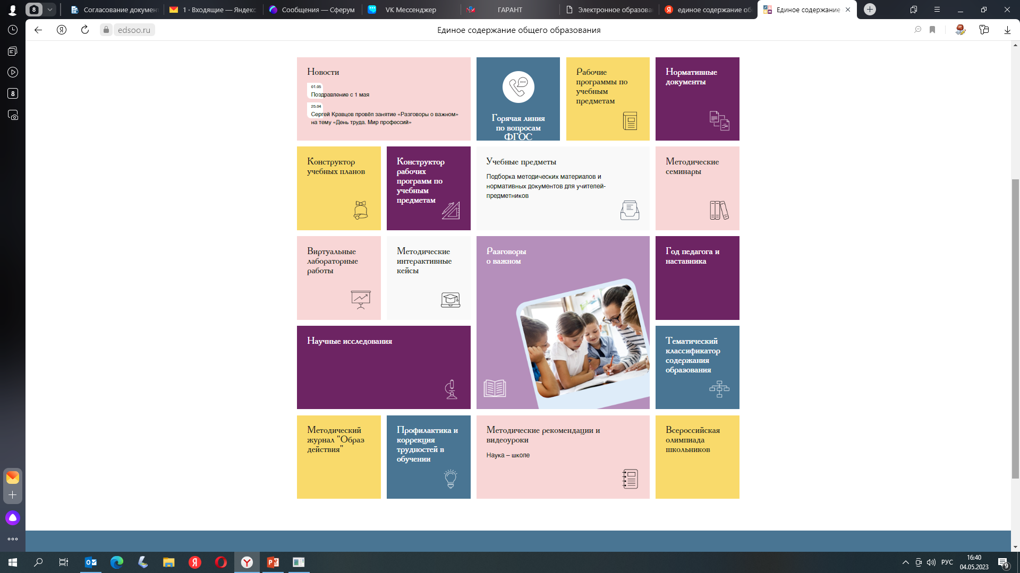

Slide 6
Механизм введения ФООП
1 вариант
Механизмы введения
ФООП в ОО
ООП ОО разрабатывается в соответствии
с ФГОС и ФООП
Содержание и планируемые результаты ООП ОО должны быть не ниже соответствующих содержания и планируемых результатов ФООП
ООП ОО не разрабатывается, непосредственно применяется ФООП
Разрабатываются и утверждаются:
- учебный план;
- календарный учебный график;
- план внеурочной деятельности;
- календарный план воспитательной работы;
- характеристика условий реализации программы в соответствии с ФГОС
2 вариант

Slide 7
№ | Документ | Действия
1. | ФОП НОО, ООО, СОО | - скачиваем и размещаем на сайте во вкладке ОП (посл. версия)
2. | Учебный план | - формируем в конструкторе *
3. | Рабочие программы: 3/6 | - формируем в конструкторе *
4. | Календарный учебный график | - применяем ФКУГ (внутри ФОП) или разрабатываем и утверждаем сами. Приказ на учебный год с датами.
5. | План внеурочной деятельности * | - разрабатывают и утверждают сами (разговор о важном, функциональная грамотность, профориентация).
6. | Программа воспитания ** | - применяем ФРПВ (внутри ФОП) или разрабатываем и утверждаем сами
7. | Календарный план воспитательной работы ** | - применяем ФКПВР (внутри ФОП) или разрабатываем и утверждаем сами
8. | Характеристика условий реализации программы в соответствии с ФГОС *** | - утверждаем по образцу прошлого года, при необходимости разрабатываем новую (для новостроек).
*внеурочная деятельность тарифицируется за счет школьных часов (ДО)
«Разговор о важном», «Профориентация» – ведут классные руководители;
**с учетом федеральных, региональных, муниципальных памятных и значимых дат;
*** характеристика условий должна быть уникальна для каждой школы – организационный раздел

Slide 8
Учебный план
Начало учебного года – 1 сентября (если выходной – следующий рабочий день)
Окончание учебного года – 20 мая (если выходной – предыдущий рабочий день)
Продолжительность учебного года: 1 класс – 33 недели; НОО, ООО, СОО – 34 недели.
6-дневная учебная неделя.
УП НОО:
вариант 4 (для школ – обучение на русском языке, наряду изучается язык народов РФ);
вариант 5 (для национальных школ).
УП ООО:
вариант 5 (для школ с обучением на русском языке, наряду изучается язык народов РФ);
вариант 6 ( для национальных школ).
УП СОО: по профилю; индивидуальный проект 1 час в 10 классе;
Родной язык и родная литература обязательно должны быть в учебном плане: 2 часа родной язык и 1 час родная литература.
В пояснительной записке указать какие классы по какому ФГОС обучаются.

Slide 9
Календарный учебный график (форма)
1.2. Даты начала и окончания учебного года
1.1. Дата начала учебного года: 1 сентября 2023 года.
1.2. Дата окончания учебного года для 2–8, 10-х классов: 20 мая 2024 года.
1.3. Дата окончания учебного года для 9,11 классов: определяется расписанием ГИА.
3. Продолжительность учебных периодов
2.1. для первых классов – 33 учебных недели;
2.2. для 8-11 классов – 34 учебных недели.
2.3. Продолжительность четвертей для всех классов составляет:
I четверть — 8 учебных недель;
II четверть — 8 учебных недель;
III четверть — 10 учебных недель для 2–11-х классов и 9 учебных недель для 1-х;
IV четверть — 8 учебных недель.
4. Сроки проведения промежуточной аттестации (график оценочных процедур должен соответствовать)
5. Продолжительность урочных/внеурочных занятий, перемен.
6. Расписание начала и окончания урочных/внеурочных занятий.

Slide 10
Продолжительность учебных четвертей
Четверти | Начало | Окончание | Кол-во уч.недель | Кол-во уч.дней
I четверть | 01.09.2023 | 28.10.2023 | 8 | 53
II четверть | 07.11.2023 | 27.12.2023 | 8 | 43
III четверть | 09.01.2024 | 17.03.2024 | 10 | 60
IV четверть | 27.03.2024 | 20.05.2024 | 8 | 45
Сроки и продолжительность каникул
Четверти | Начало | Окончание | Кол-во кал. дней
Осенние каникулы | 29.10.2023 | 06.11.2023 | 9
Зимние каникулы | 28.12.2023 | 08.01.2024 | 12
Весенние каникулы | 18.03.2024 | 26.03.2024 | 9
Летние каникулы | 21.05.2024 | 31.08.2024 | 103

Slide 11
Введение обновленных ФГОС СОО
Углубленное изучение 2 предметов
Школа | Профиль обучения | Углубленное изучение предметов
МБОУ «Алексеевская СОШ №1» | Универсальный | Обществознание, математика
МБОУ «Алексеевская СОШ № 2» | Универсальный Социально-экономический | Математика, биология Математика, география, обществознание
МБОУ АСОШ № 3 им.Г.С.Боровикова | Естественно-научный | Химия, биология
МБОУ «Билярская СОШ» | Универсальный | Математика, обществознание
МБОУ Куркульская СОШ | Гуманитарный | История, обществознание
МБОУ Мокрокурналинская СОШ | Гуманитарный | Английский язык, история
МБОУ Родниковская СОШ | Гуманитарный | Английский язык, обществознание
МБОУ Ромодановская СОШ | Гуманитарный | Английский язык, обществознание
МБОУ Среднетиганская СОШ | Технологический (инф.) | Математика, физика

Slide 12
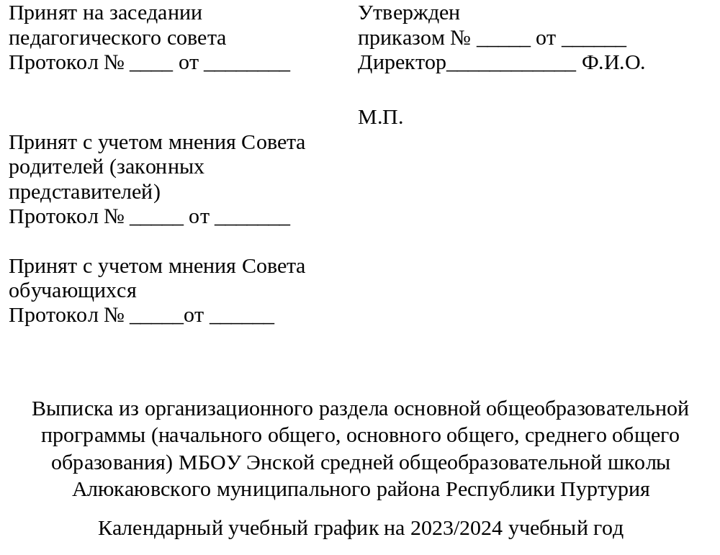
Оформление

Slide 13
ПОРУЧЕНИЯ:
Директорам – составить учебные планы (ФОП) с 1 по 11 классы в конструкторе учебных планов – до 27 мая 2023 г.
Разместить ФОП (в пдф), проекты УП, КУГ на офиц.сайтах – до 27 мая 2023 г. Контроль – Егорова В.В.
Всем учителям пройти регистрацию в конструкторе рабочих программ, составить рабочие программы по учебным предметам (ФОП), отправить на эл.почту методистам-кураторам – до 27 мая 2023. Контроль – методисты.
Учителям-предметникам средних школ провести экспертную апробацию примерных рабочих программ по учебным предметам среднего общего образования (углубленный уровень), сертификаты разместить в «Блокноте ЗАВУЧА» – до 31 мая 2023г. Контроль – Егорова В.В.
Остальным учителям пройти регистрацию в конструкторе рабочих программ, составить рабочие программы, отправить на эл.почты методистам-кураторам – до 10 июня 2023 г. Контроль-методисты.

